Slide 1
Муниципальное бюджетное дошкольное образовательное учреждение «Детский сад № 160» г.Чебоксары
Проект
«Знакомство с профессией медсестры»
Выполнила:
воспитатель
Первой младшей
группы
Гунина Т.И.
Чебоксары 2017

Slide 2
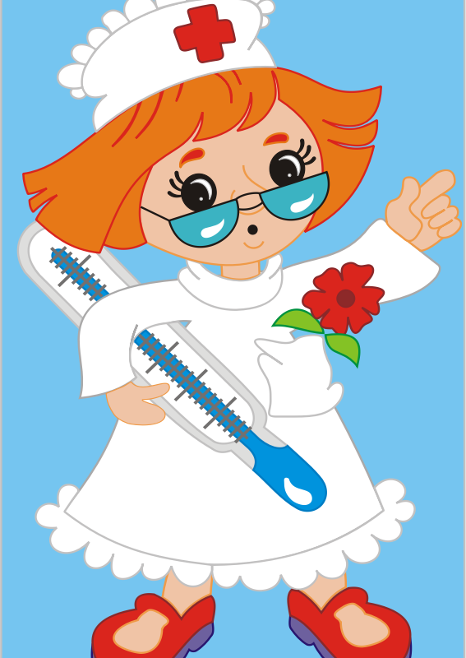
Проект
Название проекта
Знакомство с профессией медсестры
Тема проекта
Парикмахер
Автор проекта
Гунина Татьяна Ивановна
Место реализации проекта
МБДОУ «Детский сад № 160» г.Чебоксары, первая младшая группа
Сроки реализации проекта
Длительный - декабрь 2016
-май 2017 г.

Slide 3
Проблема
Недостаточность знаний о труде медицинских работников. О том, что за здоровьем человека с самого его рождения наблюдает не только врач- педиатр, но и другие специалисты.

Slide 4
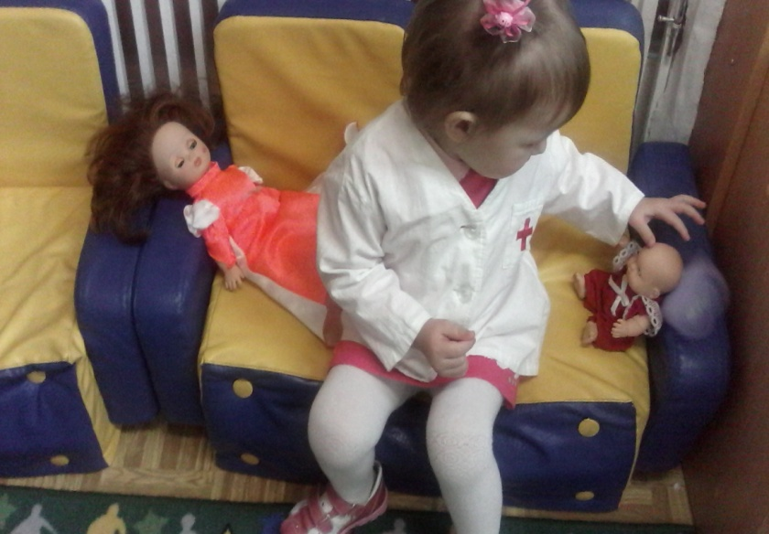
Актуальность (проблема)
Углубленное изучение профессий способствует развитию представлений о их значимости, ценности каждого труда. Правильный выбор профессии определяет жизненный успех каждого человека.
Тема разработанного проекта выбрана с учетом ФГОС, возрастных особенностей раннего дошкольного возраста и объема информации, которая может быть ими усвоена.

Slide 5
Анализ среды
Внешняя среда
Благоприятные факторы
Стабильность трудоустройства
Социальный пакет
Заработная плата
Карьерный рост
Безопасность труда
Негативные факторы
Условия и характер труда сестринского персонала, которые негативно влияют на состояние здоровья
Внутренняя среда
Благоприятные факторы
В настоящее время медсестра должна обладать все более сложными медицинскими, педагогическими, психологическими, техническими познаниями и навыками.
Негативные факторы

Slide 6
Цель проекта
Создание условий для развития познавательных и творческих способностей детей в процессе реализации образовательного проекта «Профессия -медсестра».Расширение и обобщение представлений детей о профессиях, орудиях труда, трудовых действиях. Развитие интереса к различным профессиям с учетом гендерного воспитания. Формирование представлений о труде взрослых, а именно о профессии медсестры.

Slide 7
Задачи проекта
дать детям представление о профессии медсестры;
побуждать переносить полученные знания об этой профессии в сюжетно- ролевые игры;
пополнить словарный запас медицинской терминологией;
формировать чувство уважения к труду взрослых, сочувствие к больным, желание оказывать им помощь.

Slide 8
Участники проекта
дети первой младшей группы
родители воспитанников
воспитатели
медсестра

Slide 9
Ресурсы
МАТЕРИАЛЬНЫЕ | ИНФОРМАЦИОННЫЕ | КАДРОВЫЕ | ТЕХНИЧЕСКИЕ
Наличие в группе: уголка для игры в больницу, инструментов-игрушек «медсестра», Халат, сумочка | Картинки с изображением инструментов для медсестры, картотеки к сюжетно-ролевым играм «Кукла Маша заболела», «Делаем укол» и т.п.

Slide 10
План реализации проекта
ПОДГОТОВИТЕЛЬНЫЙ ЭТАП | ОСНОВНОЙ ЭТАП | ЗАКЛЮЧИТЕЛЬНЫЙ ЭТАП
В ходе данного этапа проводилась предварительная работа: определение целей и задач проекта; сбор материала, необходимого для реализации проекта; разработка конспектов бесед, игровых ситуаций обновление атрибутов для сюжетно-ролевых; изготовление дидактических игр и пособий. | Беседы «Кто на помощь к нам придет?», «Что нужно доктору для работы?». Обсуждение сюжетов, поступков героев. Привлечение родителей к участию в проекте, организации экскурсии, оформлению альбома с рисунками и фотографиями Чтение художественной литературы К. Чуковский «Айболит», Д. Снежинкина «Добрый доктор»,»Новые зубы», «Зоркие глазки» ( из цикла «Смешарики»), Б. Вайнер «Мечтаю стать доктором», В. Сутеев «Про бегемота, который боялся прививок», Е. Благинина «Больной зайка», А. Крылов «Заболел петушок». | Заключительным этапом проекта станет просмотр познавательной презентации «Профессия-медсестра» и интегрированная организованная деятельность, где мы с детьми объединим все знания, полученные в течении недели о медсестре, о необходимости с детства беречь свое здоровье. Дидактические игры «Полезное - вредное», Раскрашивание подборки раскрасок на тему «Врач, медсестра, машина скорой помощи».

Slide 11
Механизм реализации проекта
Просмотр презентации «Профессия - медсестра».
Сотрудничество с семьёй:
Консультации
Привлечение родителей к участию в проекте, оформлению альбома с рисунками и фотографиями.
Продукт проектной деятельности:
Рассматривание картинок из серии «Профессия - Медсестра»
Сюжетно-отобразительная игра «Кукла Катя заболела»;
Выставка фотографий о профессиях родителей группы;
Дидактические игры «Что лишнее», «Найди такой же инструмент»;
Альбом по развитию речи «Профессия – медсестра».
Конспект НОД по развитию речи «Профессия – медсестра».
Экскурсия в кабинет медсестры

Slide 12
Ожидаемые результаты
Дети узнают о профессиях своих родителей, в частности о профессии – парикмахер. Пополнят словарный запас по теме, и активно будут используют в речи изученный словарь.
- У детей будут формироваться знания и представления о профессии, орудиях труда парикмахера, его месте работы, оборудовании, о творческой составляющей его профессии.
- У родителей появится активная жизненная позиция по вопросу ранней профориентации детей.
- Будет оформлена выставка детских работ «Юный стилист».
- Будет составлен альбом по развитию речи и ознакомлению с окружающим «Профессия - парикмахер».
- Будет разработана мультимедийная презентация по развитию речи «Профессия - парикмахер».
- Будет организовано представление фотоальбома о совместной работе детей с педагогами по этапам проекта «Профессия - парикмахер».
- Будет организован музыкальный досуг «Веселые парикмахеры».

Slide 13
Перспективы дальнейшего развития проекта
- Продолжать развивать интерес у детей к сюжетно-ролевым играм
- Привлечь родителей к организации предметно-развивающей среде дома
- Продолжать развивать у детей интерес и знания о других важных профессиях
- привлечь родителей в изготовлении совместно с детьми атрибутов к сюжетно-ролевым играм.
Познакомить с профессией врача

Slide 14
Моя мама – медсестра, Она трудится с утра, Очень любит своё дело, Ей к лицу халатик белый! Всех полечит, всем поможет, Моя мамочка – всё может: И давление измерить, И укол не больно сделать! Дать таблетку и микстуру, Пригласить на процедуру. Скажет каждый пациент, Что нежнее ручек нет! Быть помощницей врачу – Я, как мамочка, хочу! Нет профессии важней, Благородней и нужней! Когда вырасту большой, Стану лучшей медсестрой! Скажут мне тогда больные: «Ручки Ваши – золотые!»

Slide 15
Загадки в стихах
После болезни встретит и ласково приветит.
Измерит всем и рост, и вес,
И знает, кто как спит и ест.
А если у ребенка заболит вдруг голова,
Сразу поспешит на помошь. Кто же это?

Slide 16
Я – медицинская сестра
Здоровым и больным нужна:
Вот вам укол, таблетка –
Лечебная конфетка.
Я с врачом детей лечу
В белом кабинете,
Чтобы смело шли к врачу
Маленькие дети!

Slide 17
Медсестра
А в детсадике у нас
Измерю рост
И вес у вас.
Прививки детям
Всем поставлю
И быть здоровыми скажу!

